Slide 1
JavaScript 函數基礎觀念
向皓田
2018/11/2

Slide 2
基本語法
function functionName(arg0, arg1, ..., argN) }
statements;
}
JavaScriptObjects02.js

Slide 3
函數範例
function hello(name, message) {
console.log("Hello " + name + "," + message);
}
JavaScriptObjects02.js

Slide 4
函數呼叫方式
hello("Leo Shiang", "How are you?");
JavaScriptObjects02.js

Slide 5
函數返回值
函數可以不用有返回值
function sum(a, b) { }
console.log(sum(1, 2));
會顯示什麼?
JavaScriptObjects02.js

Slide 6
引數（Argument） vs. 參數（Parameter）
parameter
function hello(name, message) {
console.log("Hello " + name + "," + message);
}
hello("Leo Shiang", "How are you?");
argument
JavaScriptObjects02.js

Slide 7
Argument 的特性
argument 與函數 parameter 的數量可以不一樣
argument 與函數 parameter 的資料型態可以不一樣
JavaScriptObjects02.js

Slide 8
函數的內部屬性 arguments
在函數內部可以透過 arguments 取得所有傳入的引數
arguments 是一個行為像陣列的物件
arguments 可以用陣列的方式存取
arguments 內的元素與 parameter 是相連結的
沒有傳值的 parameter 其預設值為 undefined
JavaScriptObjects02.js

Slide 9
透過 arguments 取得引數的數量
function howManyArgs() {
console.log(arguments.length);
}
howManyArgs("beauty", "of", "javascript");
howManyArgs();
howManyArgs(new Date());
JavaScriptObjects02.js

Slide 10
arguments 與 parameter 相連結
function add(a ,b) {
arguments[1] = 10;
return arguments[0] + b;
}
console.log(add(1, 2));
JavaScriptObjects02.js

Slide 11
基本觀念
函數是一個物件
每一個函數都是 Function 類別的實體
函數也有屬性和方法
函數名稱是一個指向函數物件的指標
JavaScriptObjects02.js

Slide 12
函數宣告（Function Declaration）
function sum(a, b) {
return a + b;
}
JavaScriptObjects02.js

Slide 13
函數表示式（Function Expression）
Expression 結束要加分號
Expression 不需要函數名稱
var sum = function(a, b) {
return a + b;
};
JavaScriptObjects02.js

Slide 14
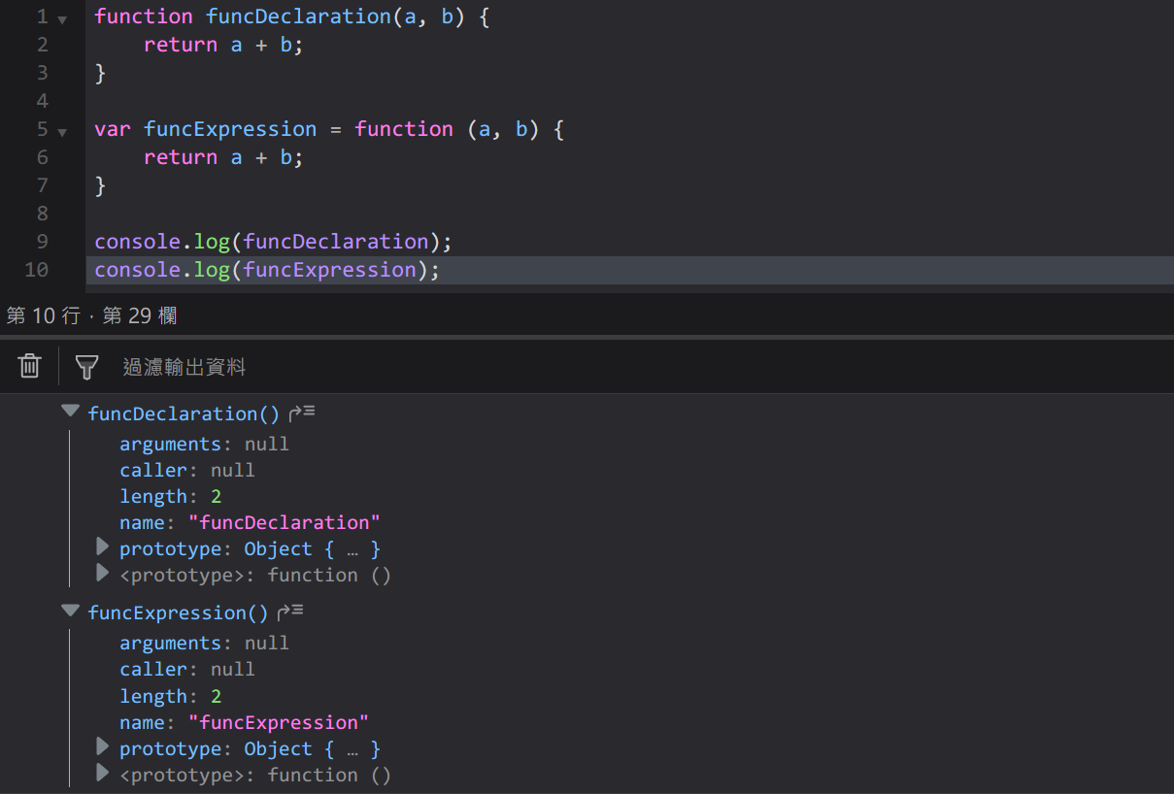
函數宣告與表示式作用完全相同
JavaScriptObjects02.js

Slide 15
函數名稱是指向函數物件的指標
一個函數可以有不同的名字
function sum(a, b) {
return a + b;
}
console.log(sum(1,2));
var total = sum;
console.log(total(1,2));
sum = null;
console.log(total(1,2));
這一行會出錯嗎?
JavaScriptObjects02.js

Slide 16
函數宣告與表示式的差異
解析器會先讀取函數宣告，讓它在執行其他程式碼之前可用
函數表示式要等到解析器要執行呼叫的程式碼時，才會真的被解析執行
JavaScriptObjects02.js

Slide 17
函數宣告提升
console.log(sum(1, 2));
function sum(a, b) {
return a + b;
}
JavaScriptObjects02.js

Slide 18
函數表示式
1
2
3
4
5
console.log(sum(1, 2));
var sum = function(a, b) {
return a + b;
};
JavaScriptObjects02.js

Slide 19
函數表示式
#3 sum 在 expression 中，因此在執行 #3 之前， sum 的內容是 undefined
由於 #1 執行時就會發生錯誤，因此 #3 也不會執行到
JavaScriptObjects02.js

Slide 20
函數可以當作值來傳遞
function callFunction(someFunction, someArgument) {
return someFunction(someArgument);
}
function add10(num) {
return num + 10;
}
var result = callFunction(add10, 10);
console.log(result);
JavaScriptObjects02.js

Slide 21
function greeting(name) {
return "Hello, " + name;
}
var message = callFunction(greeting, "Leo Shiang");
console.log(message);
JavaScriptObjects02.js

Slide 22
函數內部屬性
arguments
argument.callee
argument.callee.caller
JavaScriptObjects02.js

Slide 23
arguments.callee
function factorial(num) {
if (num <= 1) return 1;
return num * factorial(num - 1);
}
console.log(factorial(3));
JavaScriptObjects02.js

Slide 24
消除耦合
function factorial(num) {
if (num <= 1) return 1;
return num * arguments.callee(num - 1);
}
console.log(factorial(3));
JavaScriptObjects02.js

Slide 25
消除耦合
function factorial(num) {
if (num <= 1) return 1;
return num * arguments.callee(num - 1);
}
var trueFactorial = factorial;
factorial = function() {
return 0;
}
console.log(trueFactorial(3)); console.log(factorial(3));
JavaScriptObjects02.js

